Slide 1
D3.JS柱形图
115305288@QQ.COM
李春芳
中国传媒大学 计算机学院

Slide 2
柱形图任务分解
在页面添加一个SVG绘图区，添加一个矩形框
添加N个矩形，向下生长
矩形向上生长
矩形添加文本数值
更新数据
排序
增加数据

Slide 3
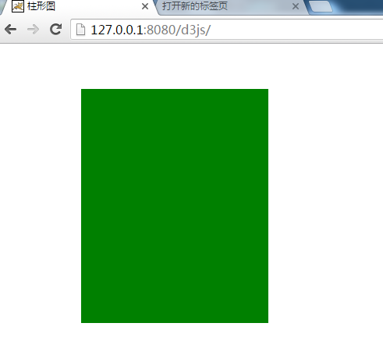
1在页面添加一个SVG绘图区和矩形框
<script>
var width=document.body.clientWidth;
var height=document.body.clientHeight;
var dataset=[189,300,60,200,120,150];
var svg=d3.select("body")
.append("svg")
.attr("width",width)
.attr("height",height);
var rect=svg.selectAll("rect")
.data(dataset)
.enter()
.append("rect")
.attr("fill","green")
.attr("x",100)
.attr("y",50)
.attr("width",240)
.attr("height",300)
</script>

Slide 4
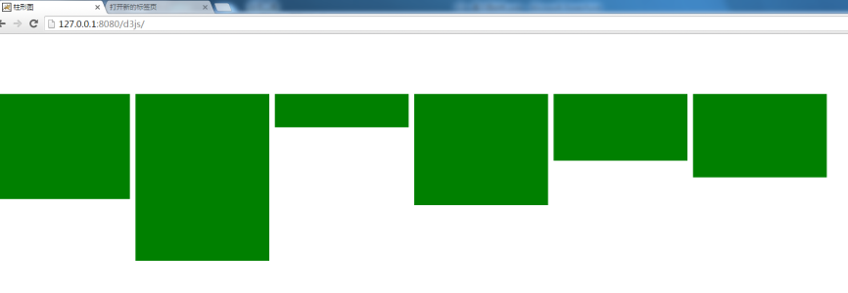

2-3矩形向上生长
<script>
var width=document.body.clientWidth;
var height=document.body.clientHeight;
var dataset=[189,300,60,200,120,150];
var svg=d3.select("body")
.append("svg")
.attr("width",width)
.attr("height",height);
var rect=svg.selectAll("rect")
.data(dataset)
.enter()
.append("rect")
.attr("fill","green")
.attr("x",function(d,i){return i*250})
.attr("y",function(d,i){return 800-d})
.attr("width",240)
.attr("height",function(d,i){return d})
</script>

Slide 5
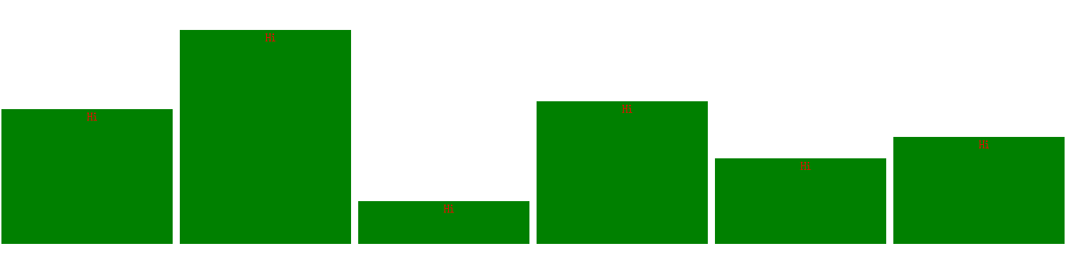
4矩形添加文本数值
var text=svg.selectAll("text")
.data(dataset)
.enter()
.append("text")
.attr("fill","red")
.attr("x",function(d,i){return i*250})
.attr("y",function(d,i){return 800-d})
.attr("dx",120)
.attr("dy","1em")
.text("Hi")

Slide 6
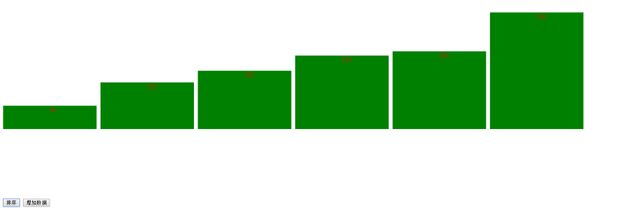
5更新数据
function draw(){
var updateRect=svg.selectAll("rect")
.data(dataset);
var enterRect=updateRect.enter();
var exitRect=updateRect.exit();
updateRect.attr("fill","green")
.attr("x",function(d,i){return i*250})
.attr("y",function(d,i){return 600-d})
.attr("width",240)
.attr("height",function(d,i){return d})
enterRect.append("rect")
.attr("fill","green")
.attr("x",function(d,i){return i*250})
.attr("y",function(d,i){return 600-d})
.attr("width",240)
.attr("height",function(d,i){return d})
exitRect.remove();
}

Slide 7
5更新文本
var updateText=svg.selectAll("text")
.data(dataset);
var enterText=updateText.enter();
var exitText=updateText.exit();
updateText.attr("fill","red")
.attr("x",function(d,i){return i*250})
.attr("y",function(d,i){return 600-d})
.attr("dx",120)
.attr("dy","1em")
.text(function(d){return d;});
enterText.append("text")
.attr("fill","red")
.attr("x",function(d,i){return i*250})
.attr("y",function(d,i){return 600-d})
.attr("dx",120)
.attr("dy","1em")
.text(function(d){return d;});
exitText.remove();

Slide 8
6排序
<button type="button" onclick="mysort()">排序</button>
function mysort(){
dataset.sort(d3.ascending);
draw();
}

Slide 9
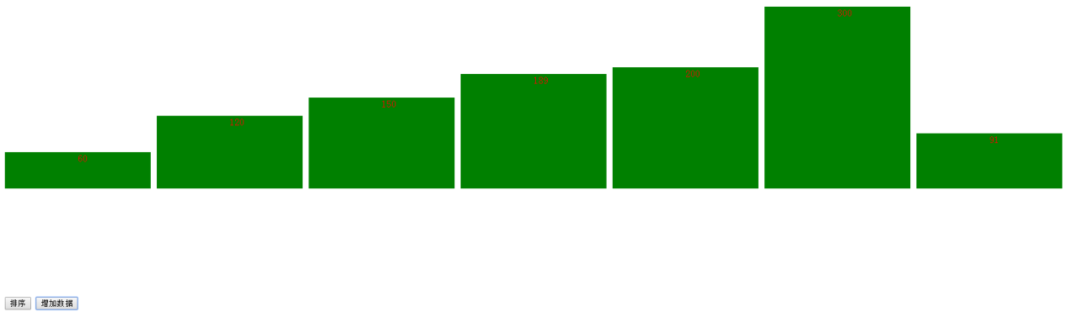
7添加数据
<button type="button" onclick="myadd()"> 增加数据 </button>
function myadd(){
dataset.push( Math.floor(Math.random() * 100) );
draw();
}

Slide 10
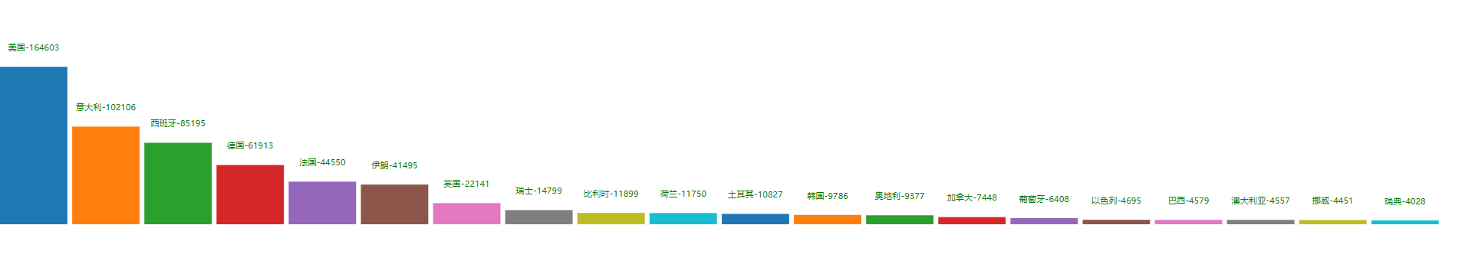
2020.3.31日新冠肺炎国外数据
数据来源http://47.95.197.26:60000/kh/hubei/
加载CSV数据
d3.csv("covid19.csv", function(data) {
console.log(data);
});

Slide 11
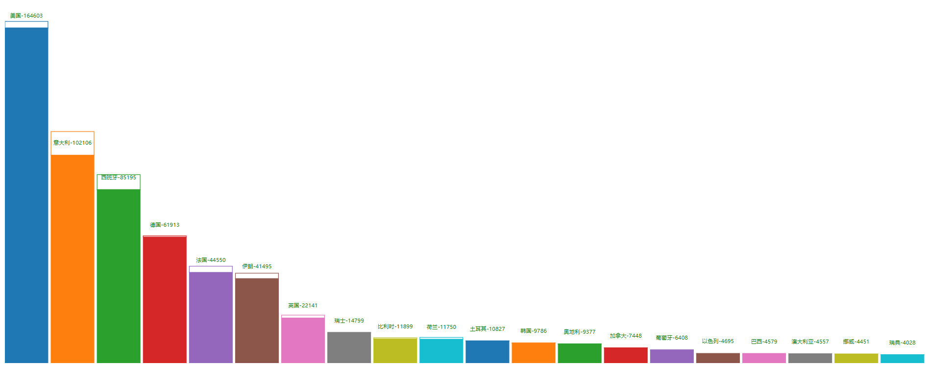

Slide 12
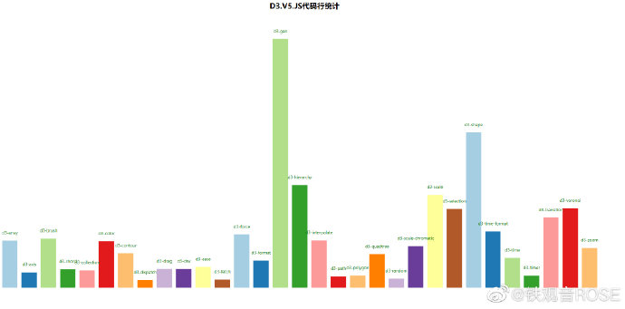
作业
主题数据自选
推荐一组：
新冠肺炎数据http://47.95.197.26:60000/kh/hubei
诗词数据:https://mp.weixin.qq.com/s/VClWl6gHexXYaRLHWkuxvg
2019全年电影票房
2019收视率数据
软件可视化
算法可视化

